Slide 1
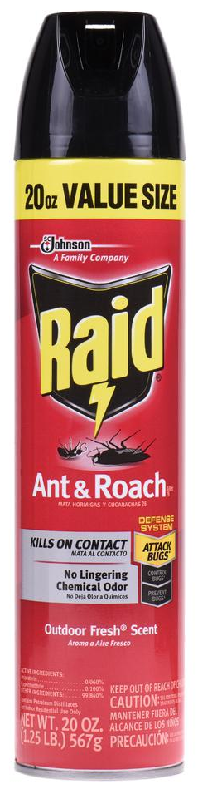
5. Sistemas RAID
Redundant Array of Independent Disks

Slide 2
5. Sistemas RAID
Hagamos unos cuántos números… supongamos que en promedio un HDD falla cada 100000 horas (alrededor de 11 años).
Si ahora tomamos un grupo de 100 HDDs, en promedio habrá una falla cada 1000 horas (41.6 días… nada).
Así entonces, una forma de combatir estas fallas frecuentes: usar redundancia.

Slide 3
5. Sistemas RAID
Se tratan de esquemas de almacenamiento que buscan mantener persistencia y seguridad sobre los datos guardados en HDD.
La idea general es de tener conjuntos de HDDs que trabajan coordinadamente.
Se mantienen datos dentro del arreglo que consiguen recuperar los datos después de fallas físicas en los HDD.

Slide 4
5. Sistemas RAID
JBOD → Just a Bunch Of Disks (no hay una estrategia de RAID)
La estrategia básica consiste en el mirroring: se refiere a tener copias exactas de los HDD, de modo que si uno falla, es posible reconstruir los datos a partir de otra copia. Veremos que esto corresponde a RAID 1.

Slide 5
5. Sistemas RAID
Físicamente, RAID también utiliza varios HDD, pero hay estrategias lógicas detrás.
Existen distintos tipos de RAID, los más frecuentes son:
RAID 0
RAID 1
RAID 5
RAID 6
RAID 10

Slide 6
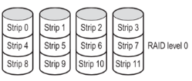
5. Sistemas RAID
RAID 0, o striping
Es una estrategia que usa n HDDs.
La idea es incrementar el rendimiento del sistema utilizando todos los HDD a disposición. Capacidad: n x B
Se escriben los bloques a lo largo de todos los HDD. Fácil de implementar.
NO HAY TOLERANCIA A FALLAS.

Slide 7

5. Sistemas RAID
RAID 1, o mirroring
Es una estrategia que usa n HDDs.
La idea es replicar la información de los discos, aumentando el rendimiento del sistema y asegurando la redundancia en un factor de 1. Capacidad: n/2 x B

Slide 8
5. Sistemas RAID
Se escriben los bloques a lo largo de los HDD replicados. Fácil de implementar.
Hay tolerancia a fallas de 1 a n/2 (depende de cuáles discos fallen).

Slide 9
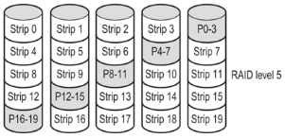
5. Sistemas RAID
RAID 5, striping con paridad
Es la estrategia más frecuente de RAID.
Trabaja con el concepto de paridad. Se almacena la paridad de ciertos bloques del arreglo y además se distribuye el almacenamiento de la paridad.

Slide 10
5. Sistemas RAID
La lectura es muy veloz en este sistema, aunque la escritura es más lenta, pues se debe calcular la paridad. Requiere al menos de 3 HDD.
Hay tolerancia a fallas de 1 HDD de manera continuada (el sistema sigue funcionando aunque el HDD esté siendo reemplazado).
Constituye un sistema bastante fiable y robusto.

Slide 11
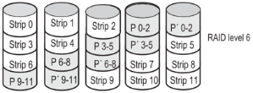
5. Sistemas RAID
RAID 6, striping con paridad doble
Funciona similar a RAID 5, pero utiliza dos HDD de paridad por bloque.
Tiene una tolerancia a fallas de dos discos sin discontinuidad.

Slide 12
5. Sistemas RAID
La escritura es aún más lenta, pues se debe ahora lidiar con paridad doble. Las lecturas siguen siendo veloces. Requiere de al menos 4 HDD.
Hay tolerancia a fallas de 2 HDDs de manera continuada (el sistema sigue funcionando aunque los HDDs esté siendo reemplazado).
Constituye un sistema muy fiable y robusto, aunque complejo.

Slide 13
5. Sistemas RAID
La próxima clase veremos unas estrategias más de RAID.

